Slide 1

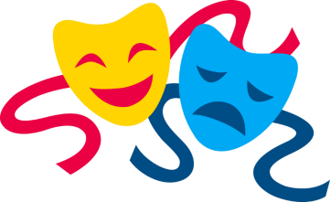
Муниципальное бюджетное учреждение культуры «Анапская централизованная библиотечная система » Центральная библиотека.
Волшебный мир
театра
Презентация, посвящённая году театра в России

Slide 2

Театр – это необыкновенная страна.
Дороги этой страны освещены огнём
факелов, сиянием свечей. За поворотами переулков, на широких площадях
мелькают платья Коломбин, костюмы Арлекинов и Петрушек. В стране театра
не бывает скучной жизни: слёзы, смех, страсти, вымысел, музыка, шутки – всё здесь сплетено в невероятно захватывающие события. Равнодушных в театре нет. Создавали эту страну тысячи людей. В великом театральном царстве живут оперные, комедийные, балетные, драматические и детские театры.

Slide 3

«Весь мир — театр.
В нем женщины, мужчины —
все актеры.
У них свои есть выходы, уходы,
И каждый не одну играет роль.»
У.Шекспир

Slide 4
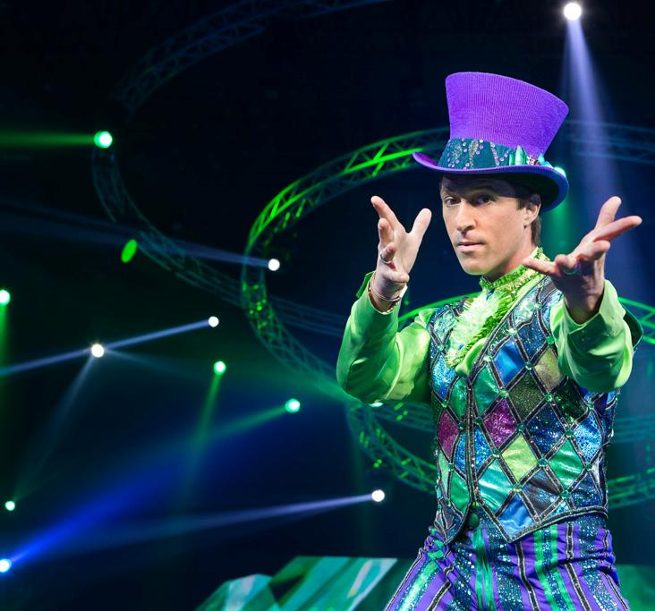
Кто в театре был однажды
Не забудет никогда.
Сцена, занавес, актёры –
Начинается игра!

Slide 5
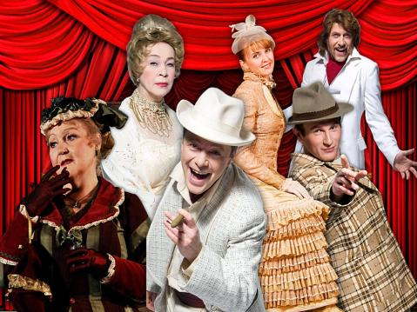
Театр может перенести зрителя в далёкое прошлое,
показать настоящее, будущее или погрузить в сказку.
Главные творцы в театре артисты.

Slide 6
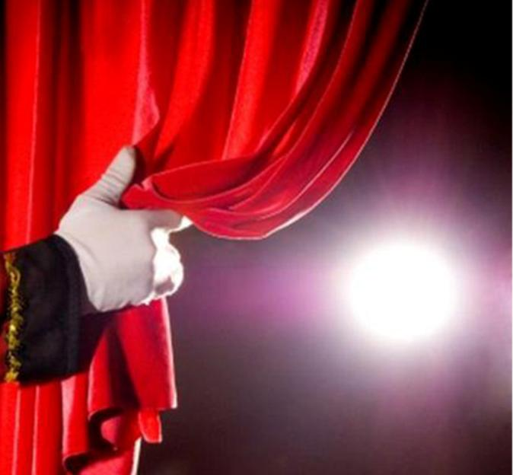
Слово «театр»
произошло от греческого
«театрон» - место,
где собираются чтобы, посмотреть

Slide 7
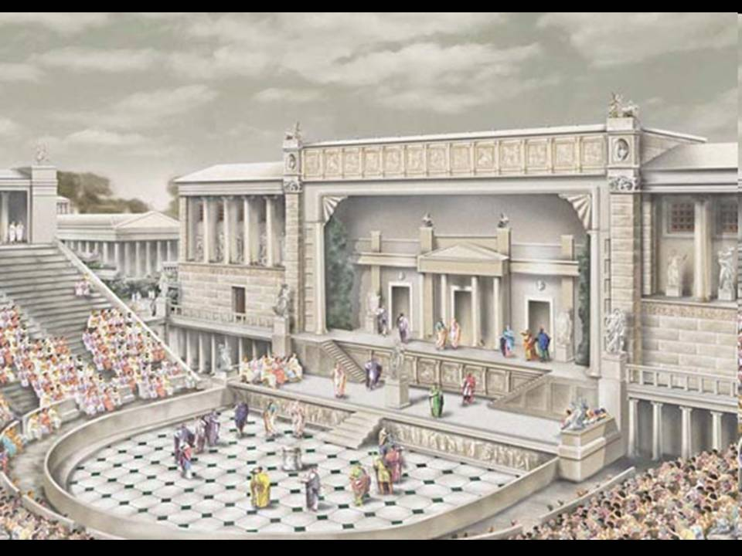
Театр – самый древний вид зрелищного
искусства. Его история насчитывает
более 2,5 тысяч лет и он продолжает
оставаться динамичным живым искусством.

Slide 8
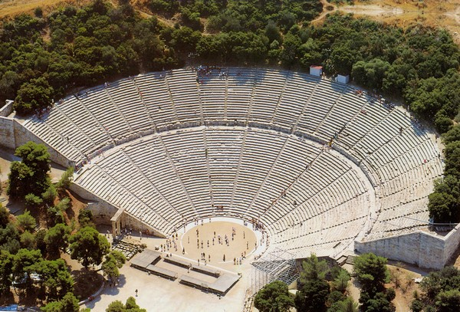
В античном мире действие спектаклей
развёртывалось на лоне природы.
Это придавало античному театру
естественность и живость

Slide 9
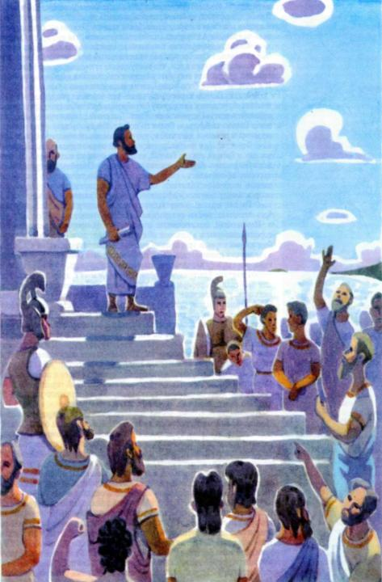
В Древней Греции театр считался
государственным делом и соответственно
драматурги и актёры были уважаемыми гражданами
и могли занимать высокие общественные должности

Slide 10
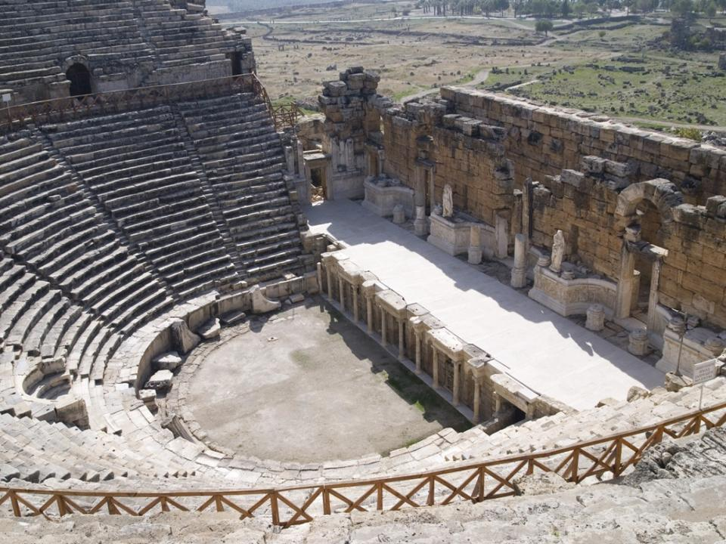
В Греции и Италии
ещё кое-где
сохранились
древние театры

Slide 11
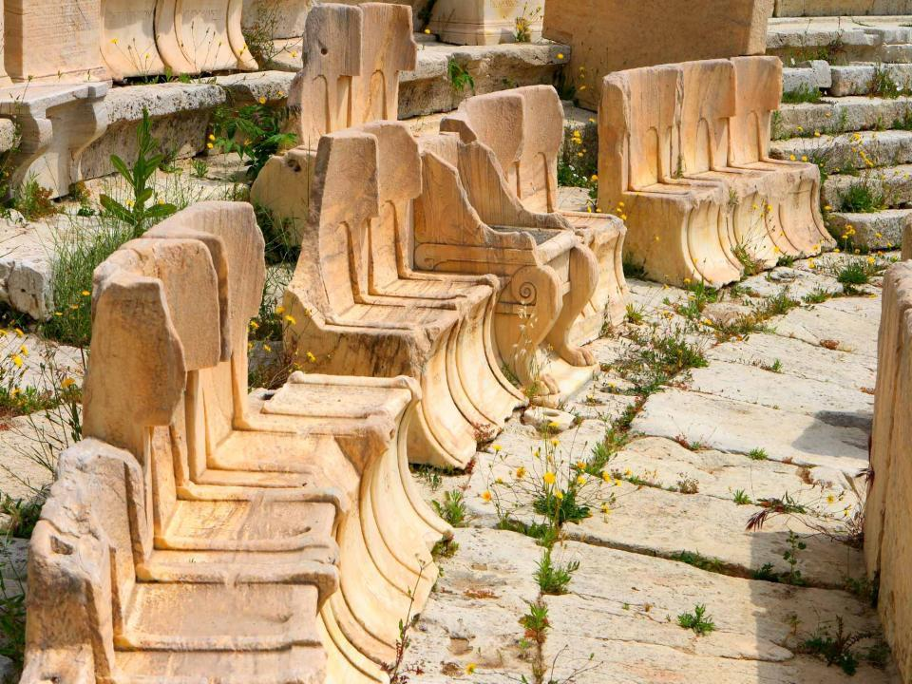
Театр Диониса в Греции

Slide 12
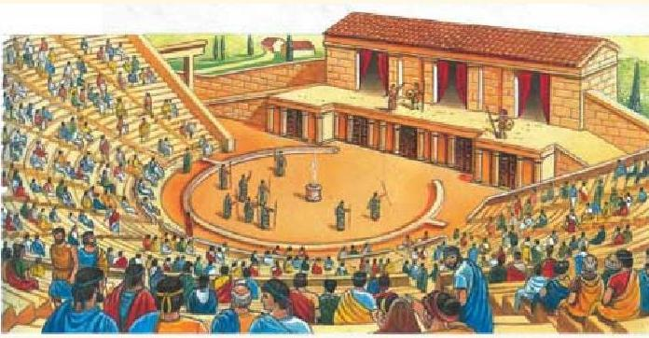
В первом ряду обычно сидели самые знатные горожане.
Все были нарядно одеты, а головы украшали венками.
Спектакли в Древней Греции ставили только два раза в год,
во время праздников посвящённых Дионису – Богу вина.

Slide 13
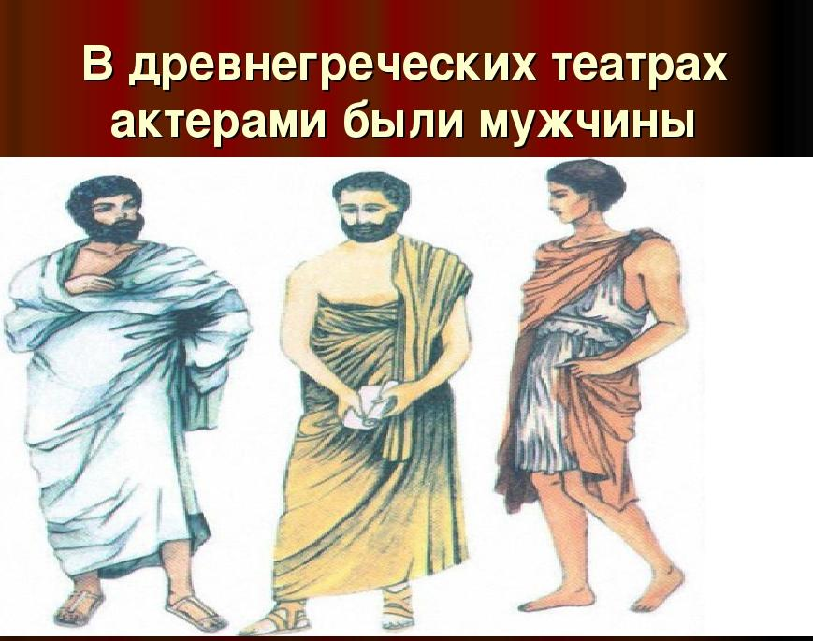

Slide 14
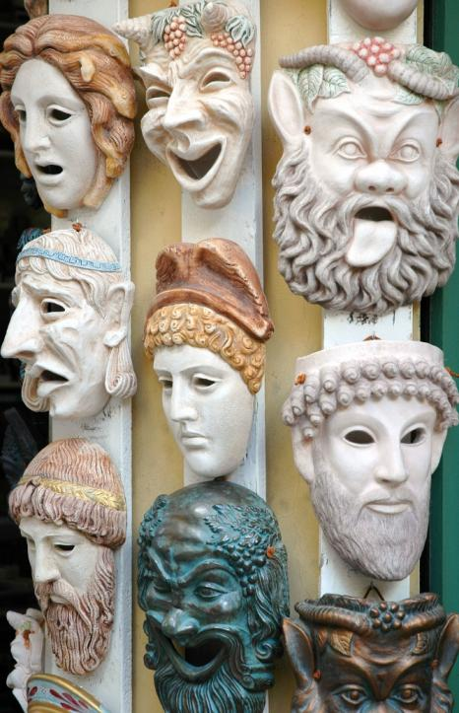
Актеры в Древней Греции выступали в масках, обозначающих либо сценический тип персонажа (царь, герой, женщина и т. п.), либо душевное состояние (радость, горе, надменность, отчаянье и т. д.) и в париках.

Slide 15
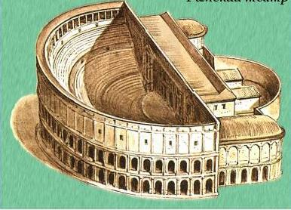
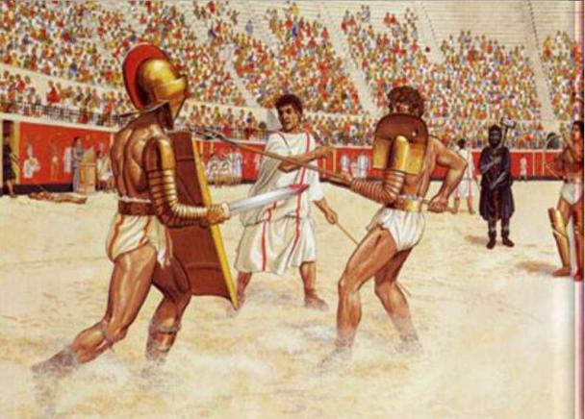
В Риме театры отгораживались от города
стенами. В них шли преимущественно
комедии, но их часто не могли досмотреть
до конца, так как римлян больше
привлекали гладиаторские бои на арене

Slide 16
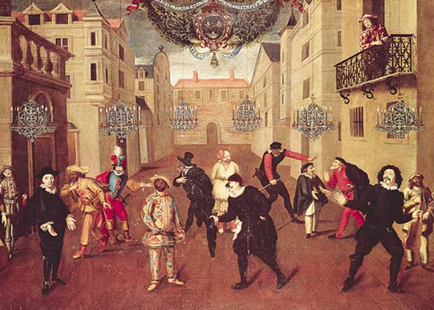
Средневековый театр не был похож на античные театральные зрелища. Возникший в недрах церкви, тяготевший к пышности и торжественности обрядов, средневековый театр воплотил важнейшие эпизоды христианской истории

Slide 17
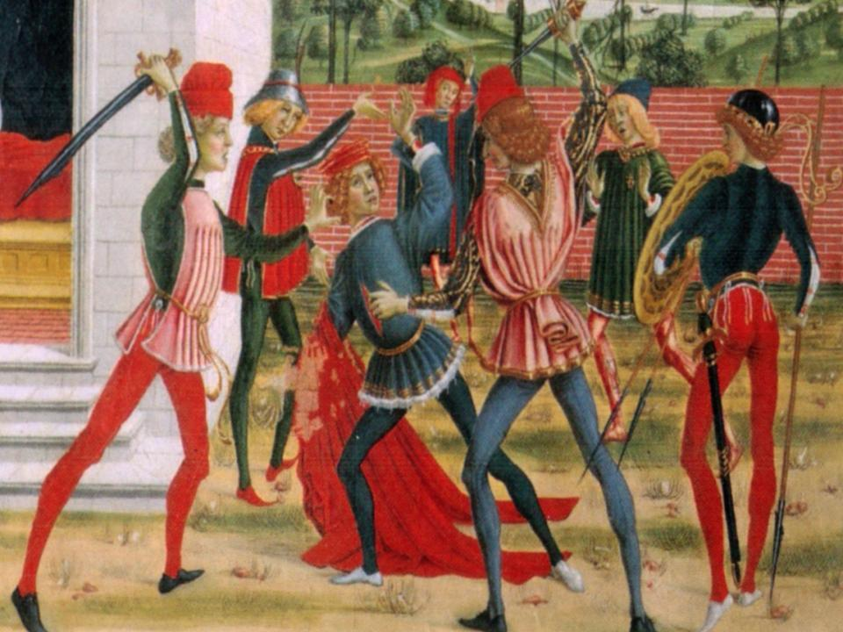
Действие могло разыгрываться
на площади или на ярмарке

Slide 18
Древняя Русь
Первые театральные зрелища на Руси
происходили прямо на улицах и площадях.
Первыми актёрами были скоморохи,
которые устраивали «медвежьи театры».

